Slide 1
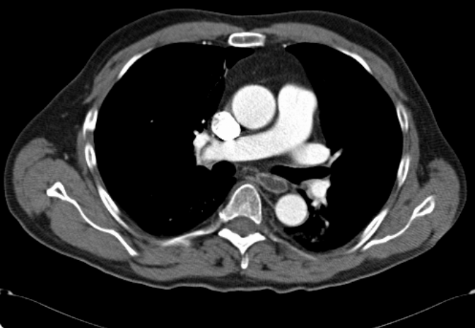
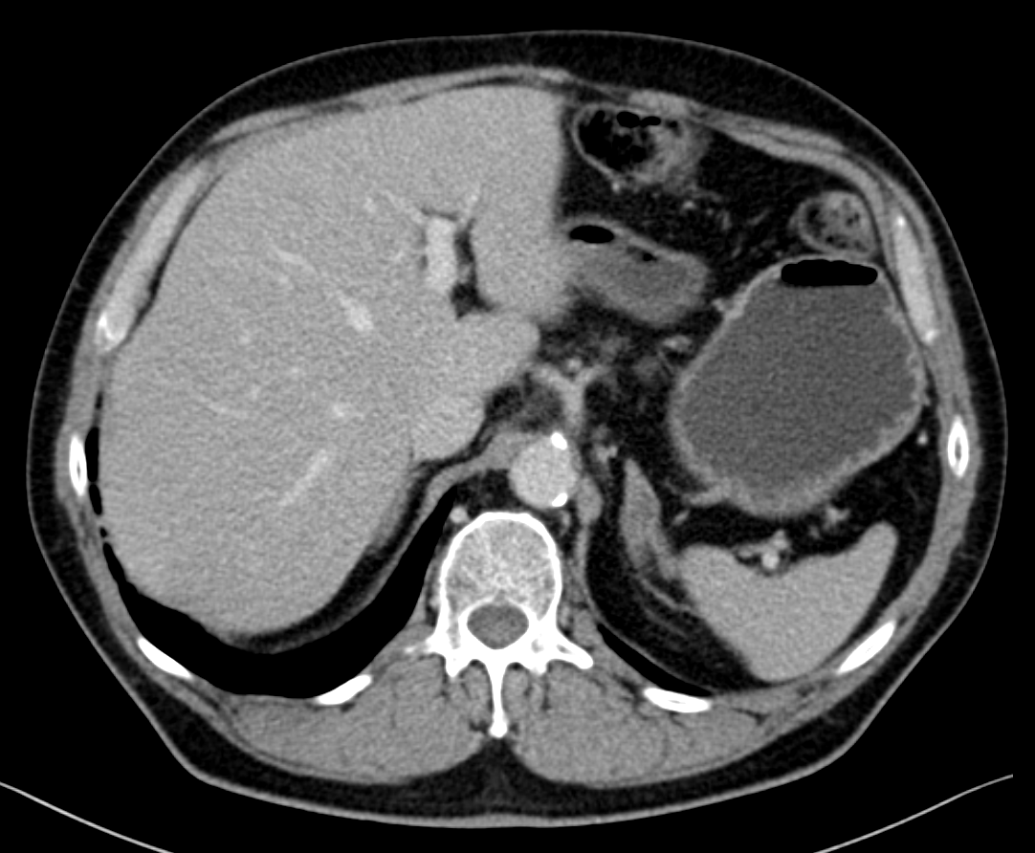
Cross sectional anatomy:
Thorax / Abdomen
Departement for diagnostic and interventional radiology
Clinical director: Prof. Dr. Konstantin Nikolaou
I-Klic I

Slide 2
Learning points
technical basics of cross sectional imaging
Basic anatomy of the thorax and abdomen for use in cross sectional imaging
Examples of thoracic and abdominal CT pathology

Slide 3
What are the possible techniques for cross sectional imagaing?

Slide 4
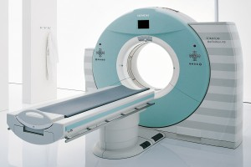
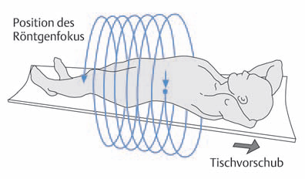
Computertomography (CT)
Body is examined by the use of rotating X-ray tubes
Siemens Healthcare
aus: Krug, Thoraxdiagnostik, Thieme 2004
Notes:
Bei der Computertomographie handelt es sich um ein Schnittbildverfahren, bei dem eine um den Patienten kreisende Röntgenröhre dessen Körper mit einem schmalen Röntgenstrahlenfächer durchstrahlt. Der Röntgenröhre gegenüberliegende Detektoren messen die Schwächung der Strahlung. Aus den Schwächungen in vielen verschiedenen Richtungen lassen sich Schwächungswerte für einzelne Bildpunkte berechnen, die in Graustufen wiedergegeben werden.
Die CT kann in Einzelschichttechnik (sequentiell) oder als sogenanntes Spiral-CT durchgeführt werden. Bei der sequentiellen Bilderfassung ruht der Patient - Röhre und Detektoren kreisen in einer bestimmten Ebene unter Durchleuchtung mit einer bestimmten Schichtdicke einmal (360°) um den Patienten. Anschließend wird der Patient normalerweise um eine Schichtdicke weiter durch die "Gantry" (Gehäuse, in dem sich die Röhre und der Detektor befinden) geschoben. So werden Einzelschichten ermittelt, für die je nach Körperregion (Thorax/Abdomen) jeweils ein Atemkommando gegeben werden muss.
Bei der Spiral-CT wird der Patient gleichmässig bei kontinuierlich kreisender Abtastung durch die Gantry bewegt. Der Tischvorschub pro Rotation kann dabei zwischen dem 1- bis 2-fachen der Schichtdicke liegen. Es kommt dabei zur Aufnahme eines Volumendatensatzes, aus dem sich anschließend einzelne Schichten berechnen lassen. Vorteile der Spiral-CT sind unter anderem die Untersuchung von ganzen Körperabschnitten (z.B. des Thorax) in nur einer Atempause und die Berechnung von überlappenden Schichten aus dem Volumendatensatz (2D-Rekonstruktionen - axial, sagittal, koronar, schräg) sowie von 3D-Rekonstruktionen.

Slide 5
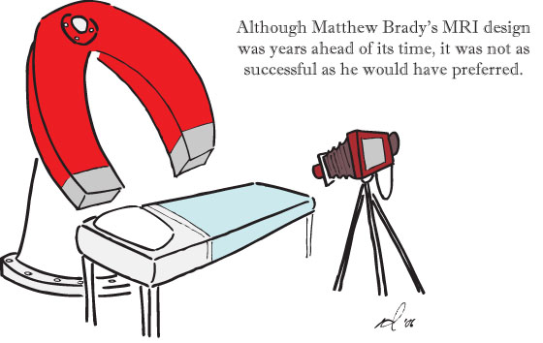
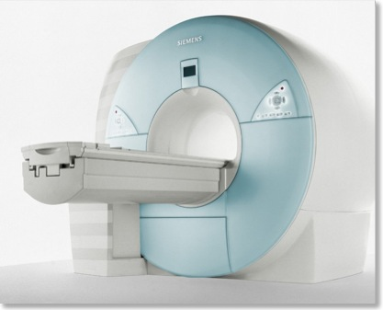
Magnetic Resonance Imaging (MRI)
Imaging based on strong magnetic fields
Siemens Healthcare

Slide 6
What does CT mean for the cross sectional imaging?
Used to answer most clincal questions:
Emergency radiology (quick imaging of the whole body)
Oncology
Pulmonary lung changes
MRI used for specic questions regarding organs:
Heart imaging
Liver imaging
Billiary duct imaging
By absolute contraindication for CT (e.g. strong allergeic CM reaction)

Slide 7
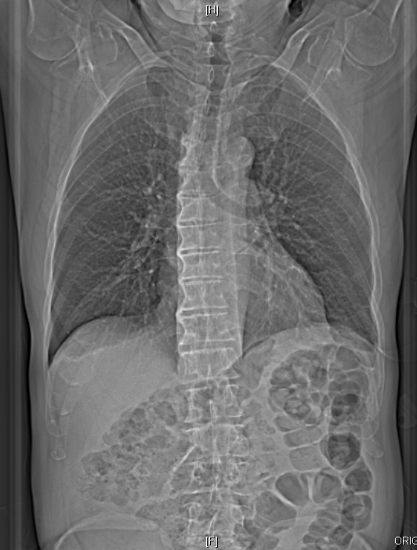
Scan Protocol
Thorax-CT
Start approx. 2 cm above the sternal notch to diaphragm
Spiral-CT-technique in caudocranial or craniocaudal direction
Slice thickness 3(-5) mm
Deep inspiration with raised arms lying on the back
duration: < 10 sec
Topogramm (syn. Scout view)

Slide 8
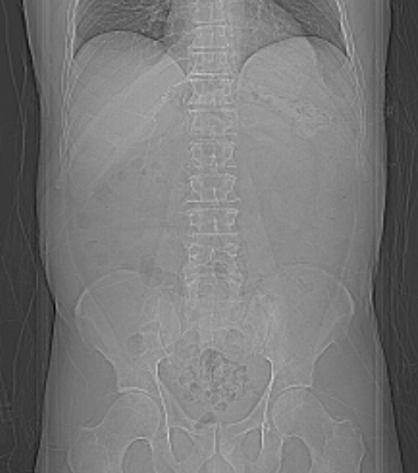
Scan Protocol
Abdomen-CT
Scan-Area: diaphragm to iscial tuberosity
Slice thickness 3-5 mm
inspiration with raised arms lying on back
NB: radiation exposure
10-20 mSv! Depending on scanner type, patient constitution, scan settings, etc.
If required oral contrast (water, iodine CM)
Topogramm (syn. Scout view)

Slide 9
Contrast Media (CM)
Which possible ways of utilising contrast media are there?
Oral and rectal:
  water soluble, iodine: Amidotrizoat (Gastrografin©)
  (positive CM) → suspiscion of perforation, abscess, fistula
  Water / Mannitol (negative CM) → investigation of gastric/intestinalwall, e.g. tumor, inflammation, ischaemia
Intravenous (i.v.):
  CT-angiography (vascular imaging)
  vascular identification (to differentiate from lymph nodes)
  interstitial CM-take up (Inflammation and tumor diagnosis)
  Anionic, low molarity iodine CM = today‘s standard

Slide 10
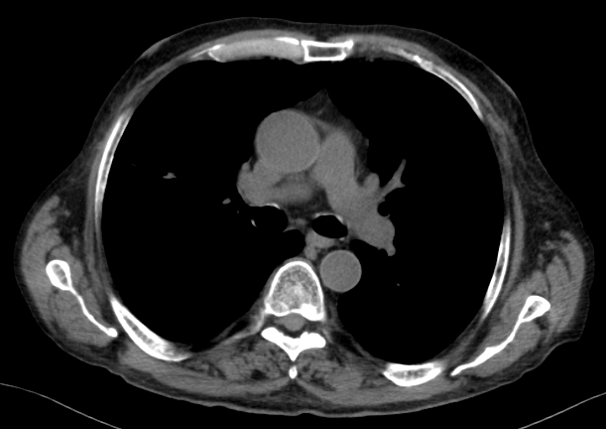
What does intravenous contrast media look like?
Contrast Media
nativ
nach Prokop et al.

Slide 11
What does intravenous contrast media look like?
Contrast Media
nativ
Normal or contrast enhanced ?
Which body region?
CT or MRI ?
nach Prokop et al.

Slide 12
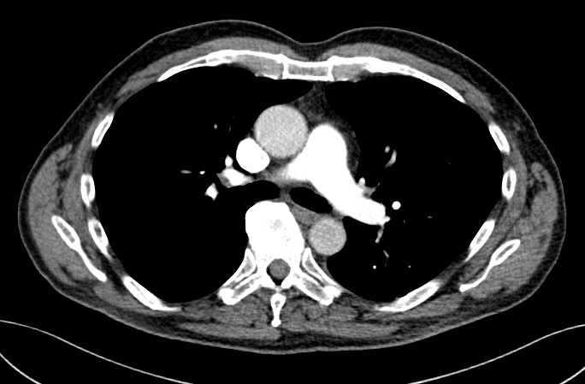
What does intravenous contrast media look like?
Contrast Media
nativ
Kontrast-angehoben
nach Prokop et al.

Slide 13
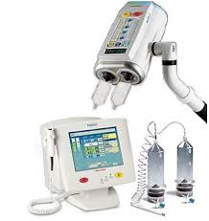
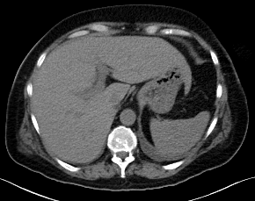
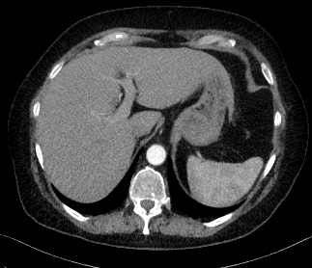
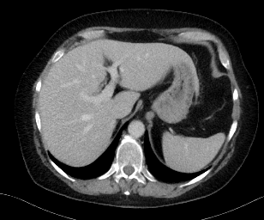
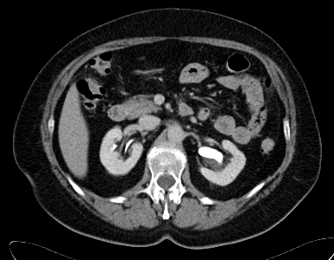
Phases of the Contrast Media
Injection in cubital vein, speed of flow mostly
2-3 ml/s by pump
Quelle: Medrad Bayer Healthcare
Upper abdomen - no contrast
arterial – approx 20 s
after start of injection
Portal vein –. 60-90 s
after start of injection
Urological phase –
5-15 min after start of injection
-foreign material
-plaques
-haematoma
-arteries
-hypervascular
lesions
parenchymal phase
-Lesions
-portal vein
-drainage

Slide 14
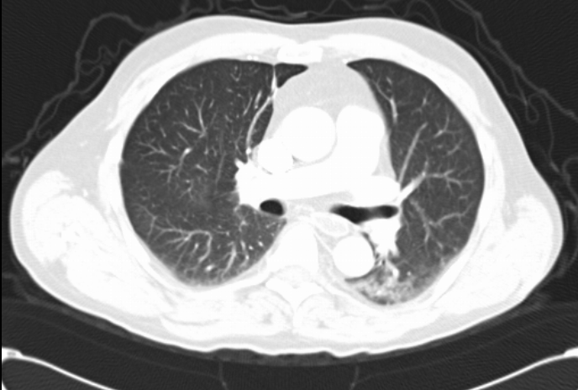
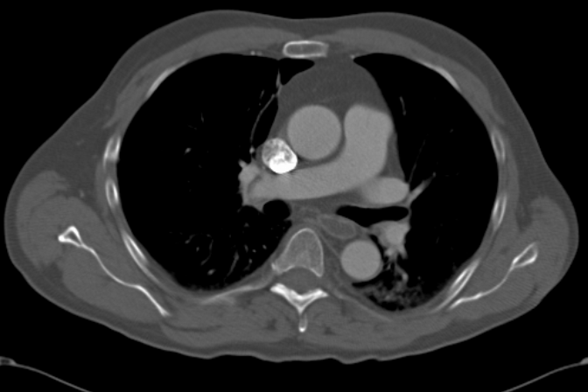
Window Settings
The depth of grey scaling within a CT ranges from -1000 to +3000, however the human eye can only differentiate between 30 - 40 greyscales.
Pulmonary-window
Soft tissue -window
bone-window
1500 / -500
350 / 50
2000 / 200
Window width W / window central C
→ The window settings must therefore be appropriate for the structures being analysed.

Slide 15
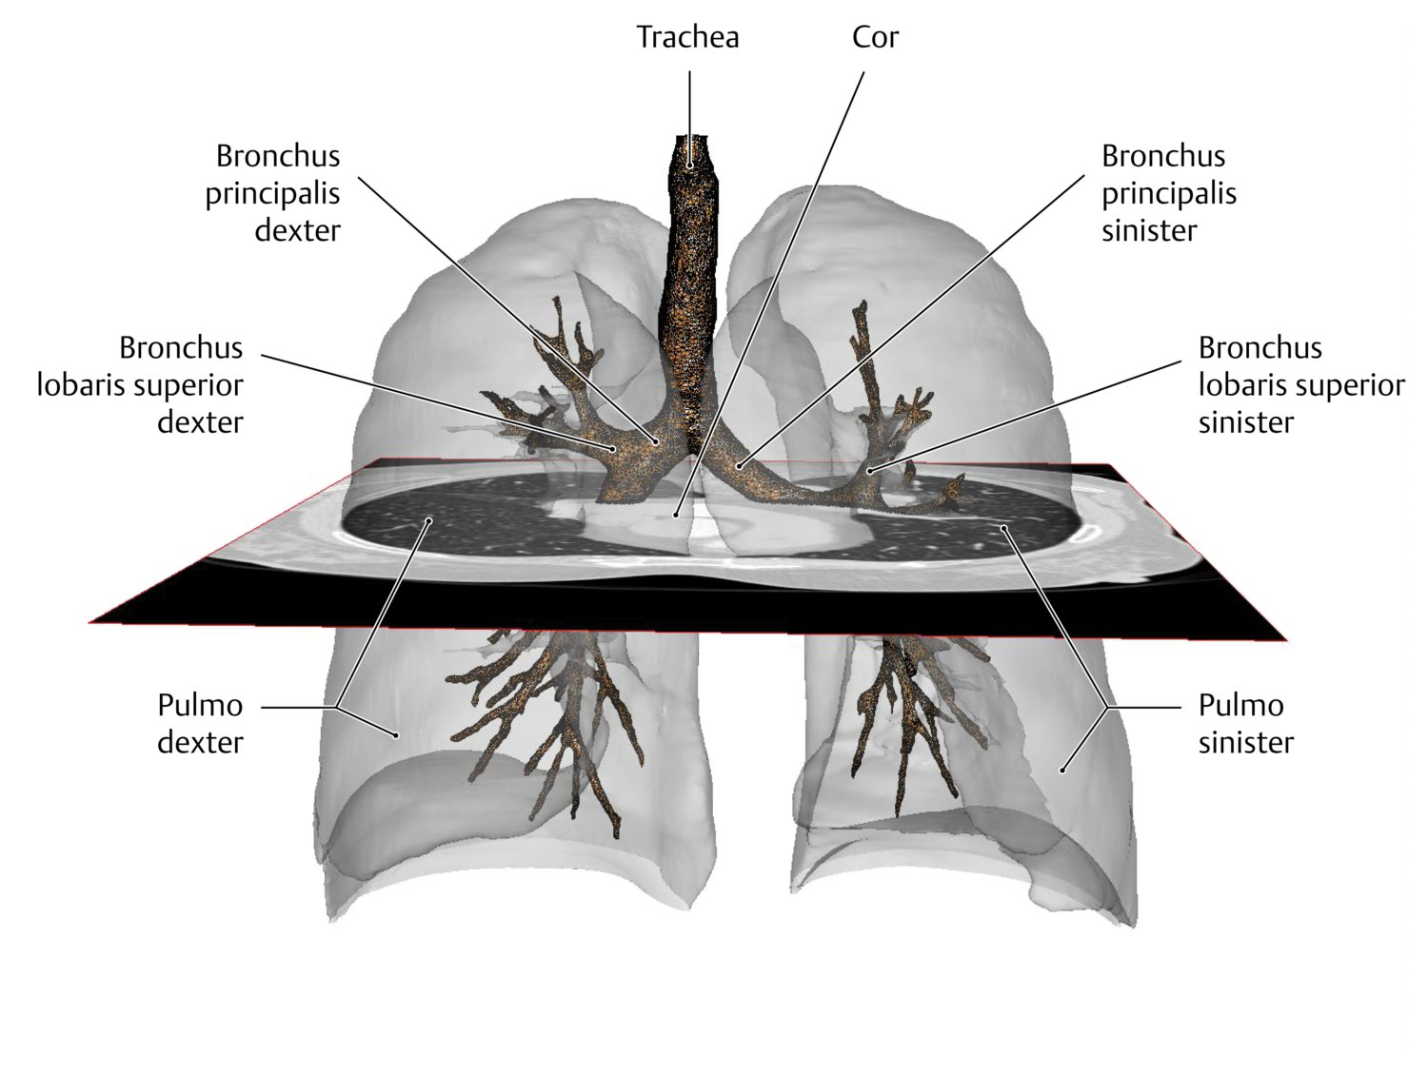
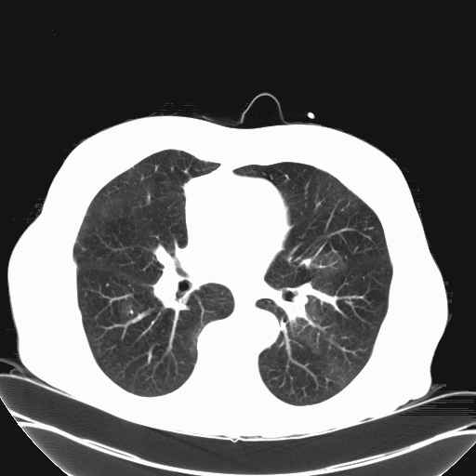
Slicing
Conventional view is from the foot of the patient
→ the left side of the image is the patient‘s right
Thieme Radbase
R
L

Slide 16
Anatomy of the Thorax

Slide 17
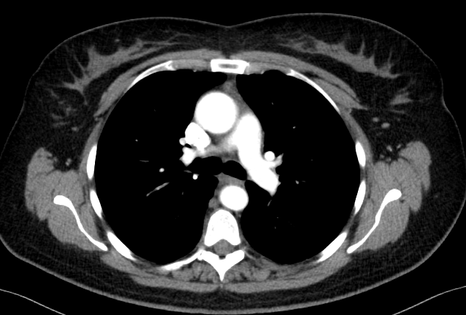
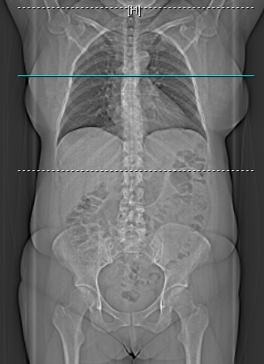
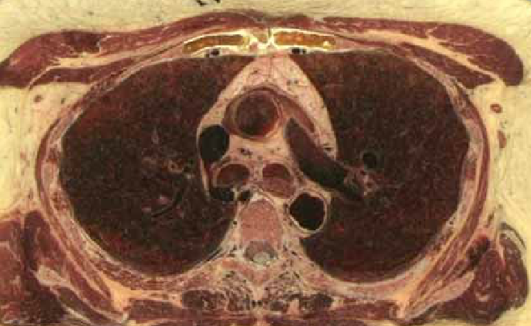
Ascending Aorta
Descending Aorta
Pulmonary trunk
Left pulmonary artery
Main bronchi
Carina

Slide 21
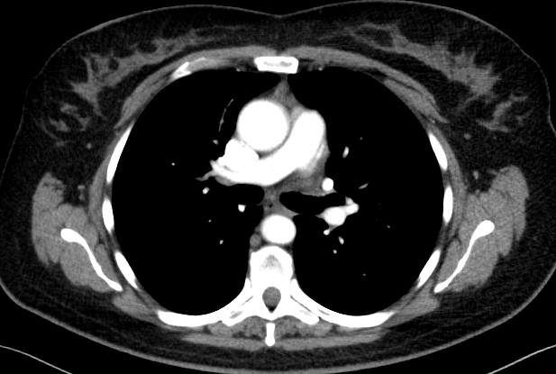
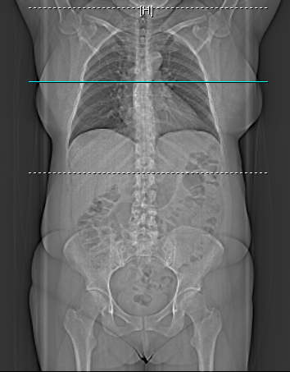
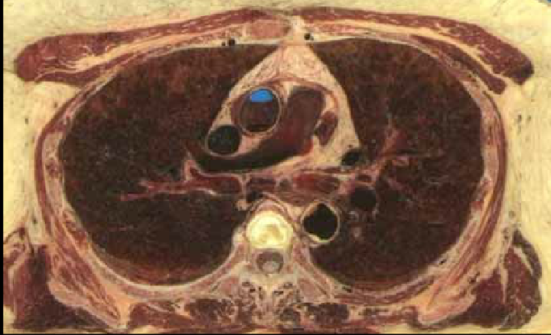
Pulmonary trunk
Right pulmonary
artery

Slide 22
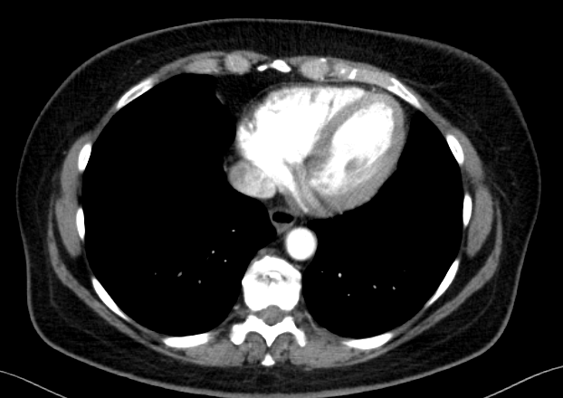
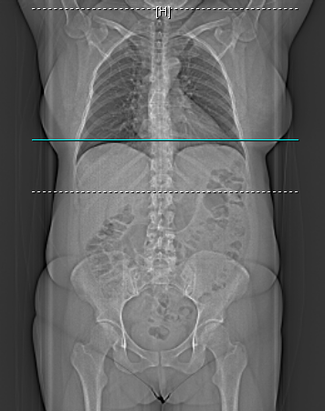
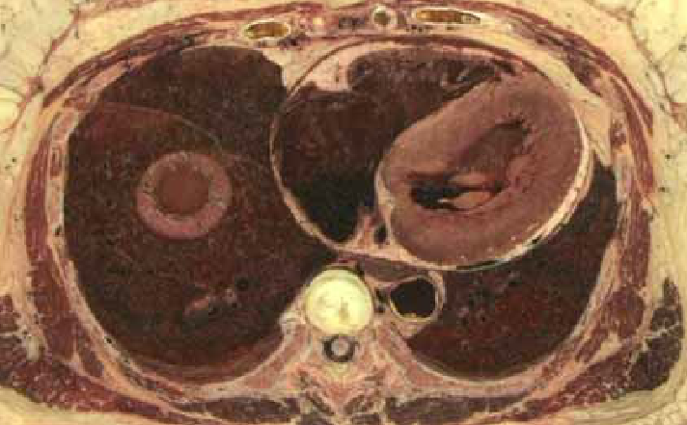
Left Ventricle
Right Ventricle
Vena cava inferior
Right Atrium

Slide 23
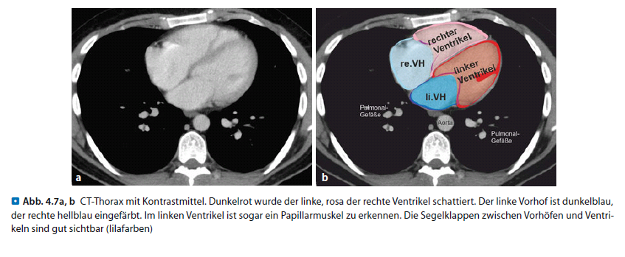

Slide 24
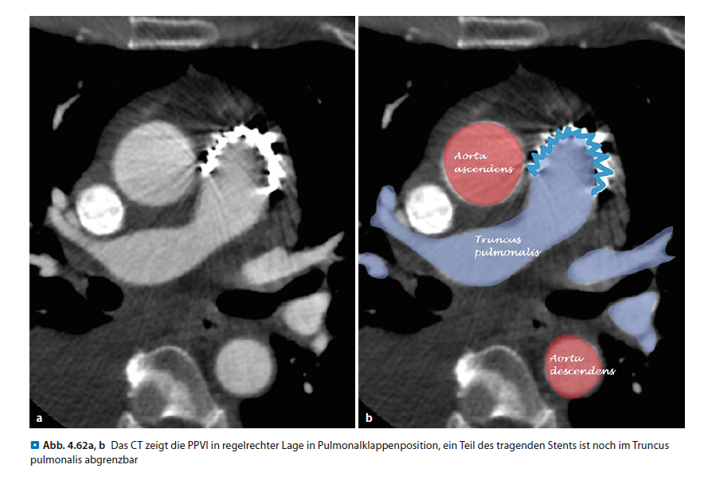

Slide 25
Anatomy of the Abdomen

Slide 26
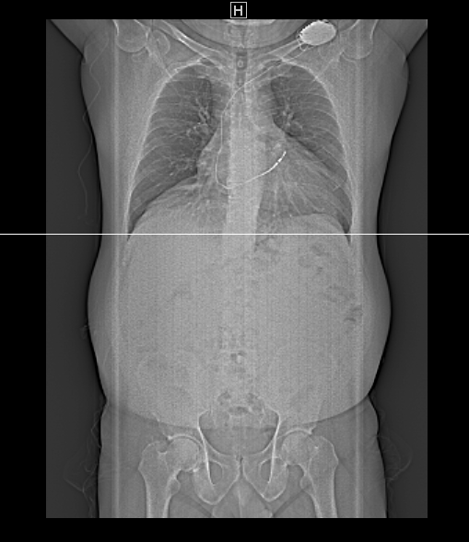
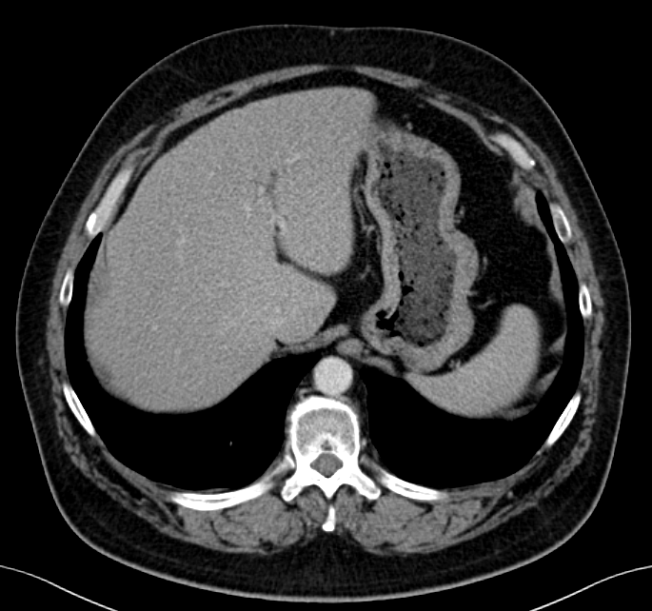
„Normal Anatomy“

Slide 27
„Normal Anatomy“

Slide 28
„Normal Anatomy“

Slide 29
„Normal Anatomy“

Slide 30
„Normal Anatomy“

Slide 31
„Normal Anatomy“

Slide 32
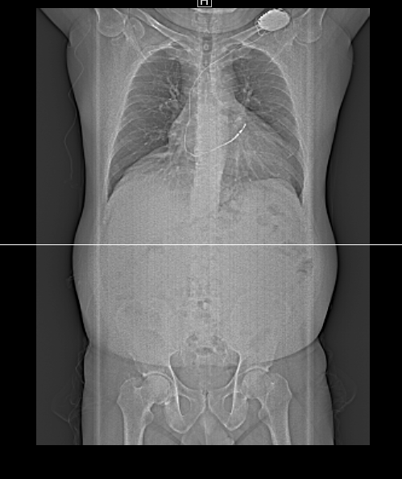
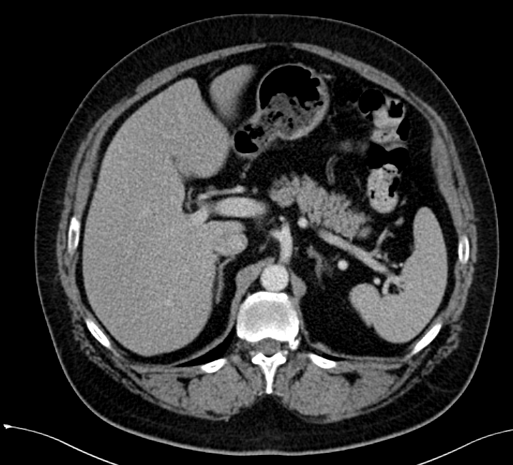
„Normal Anatomy“

Slide 33
„Normal Anatomy“

Slide 34
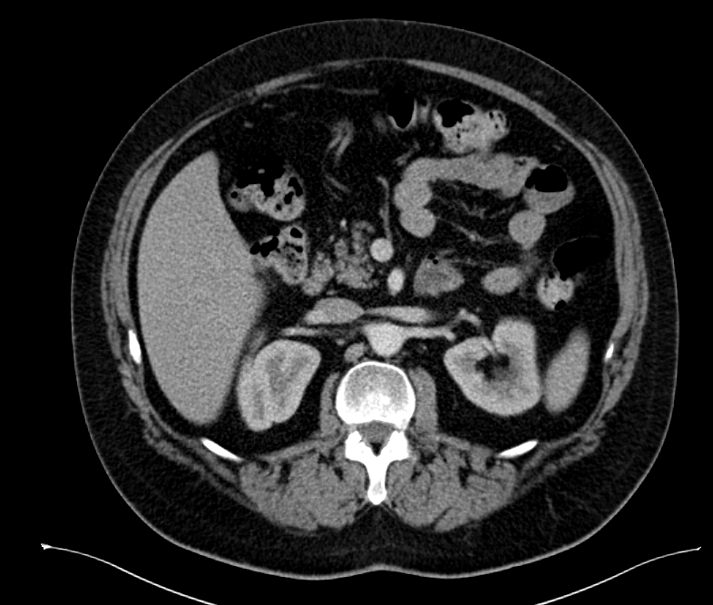
„Normal Anatomy“

Slide 35
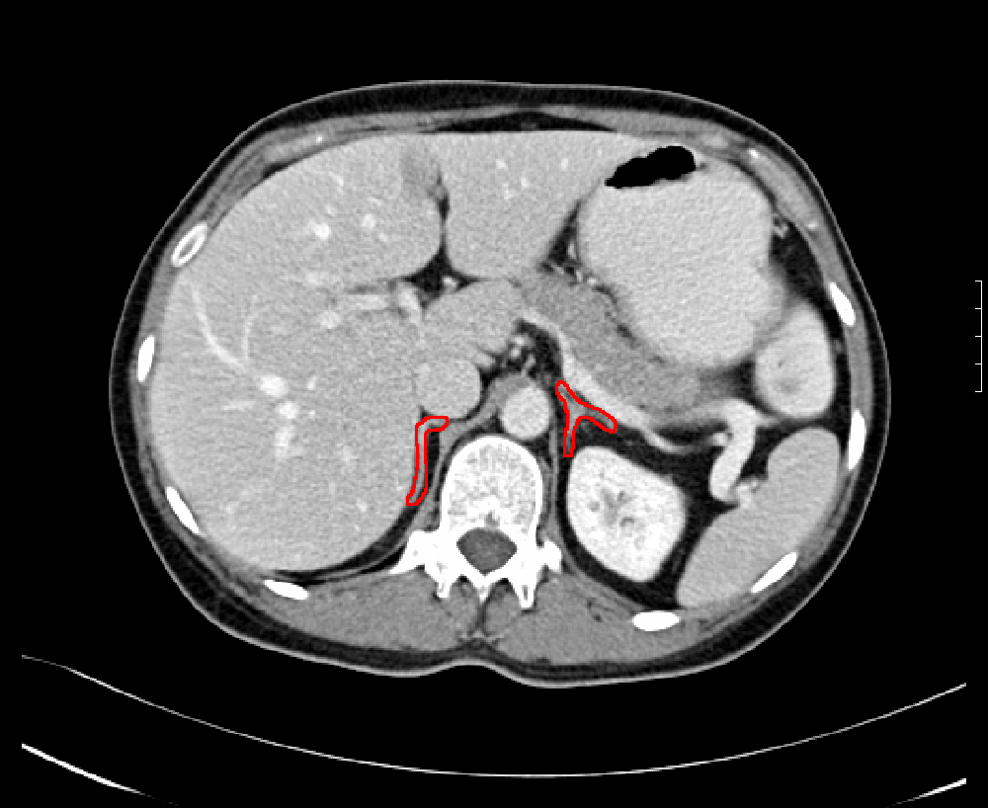
„Normal Anatomy“

Slide 36
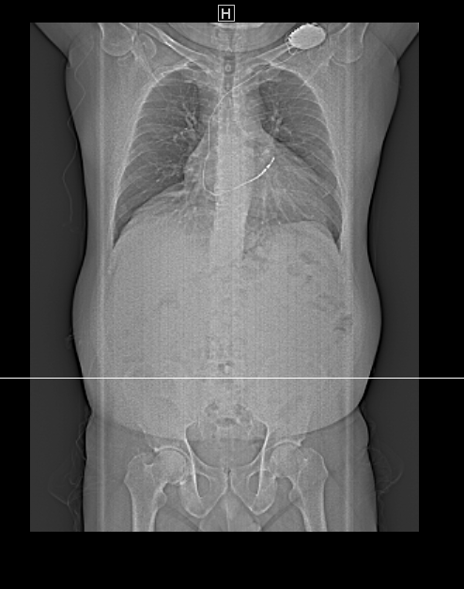
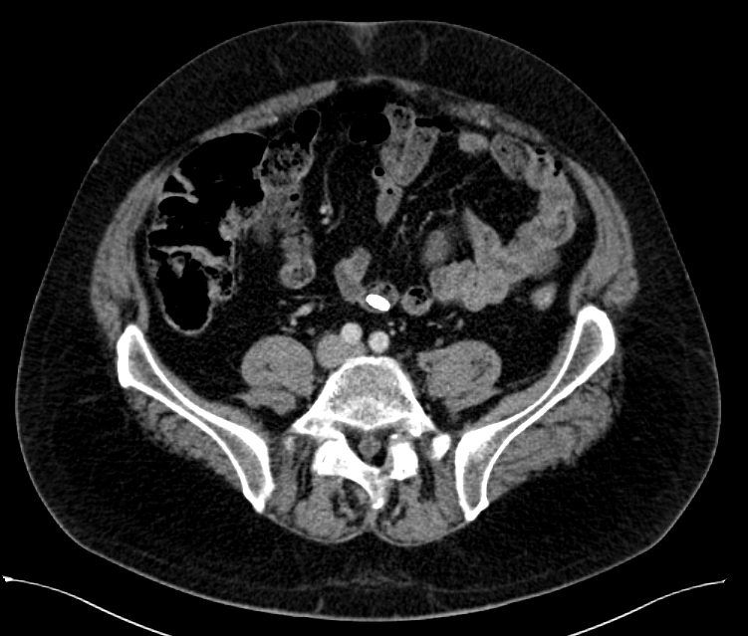
„Normal Anatomy“

Slide 37
„Normal Anatomy“

Slide 38
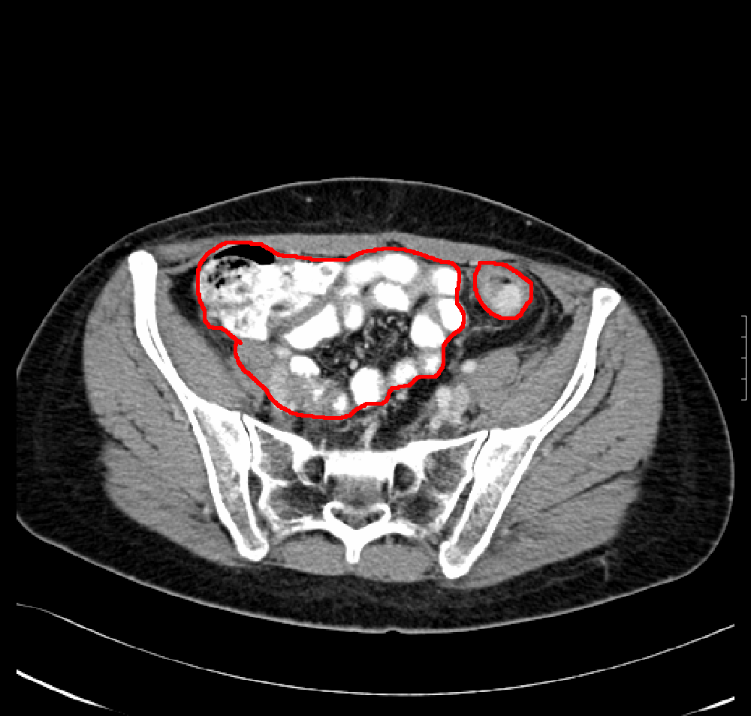
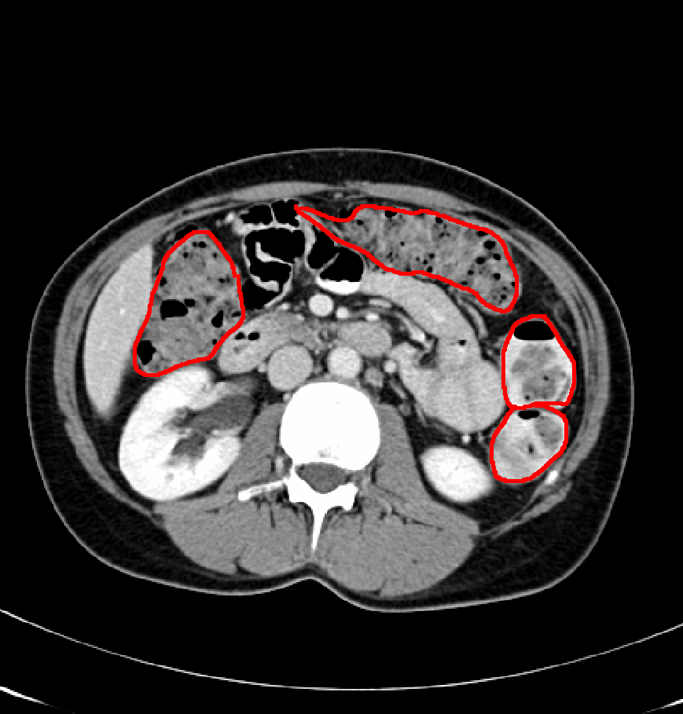
„Normal Anatomy“

Slide 39
Pathologies of the
thorax /abdomen

Slide 40
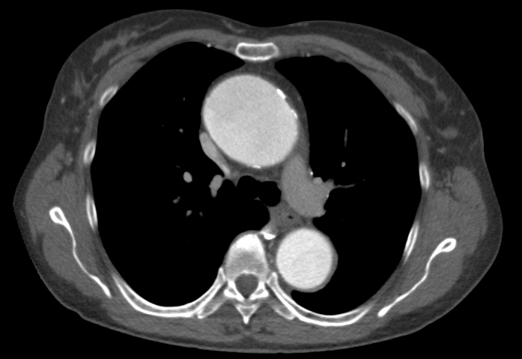
aa
Aortic Aneurysm

Slide 41
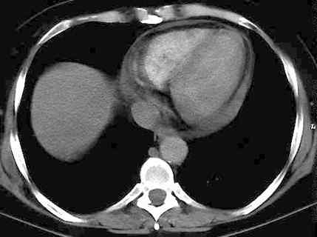
Perikardial
Effusion

Slide 42
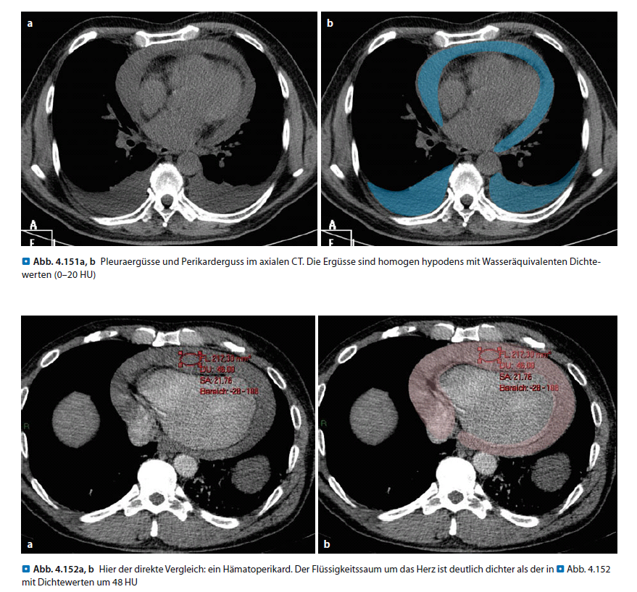
Perikardial
Effusion

Slide 43
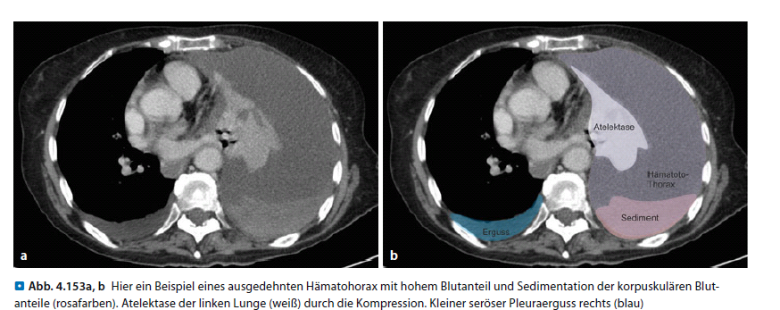

Slide 44
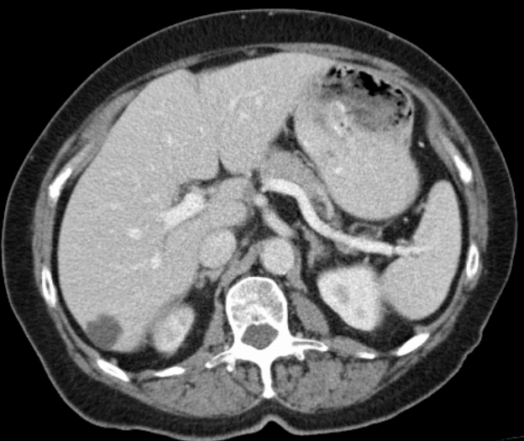
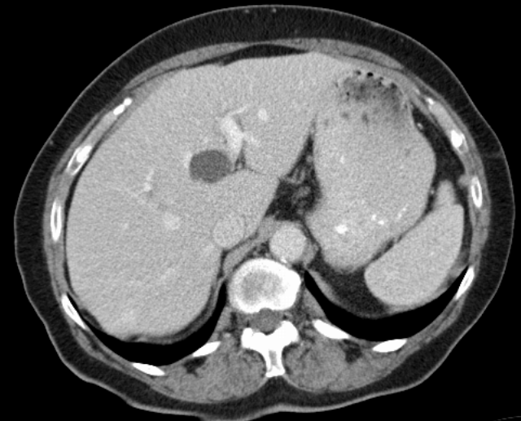
Liver Cysts

Slide 45
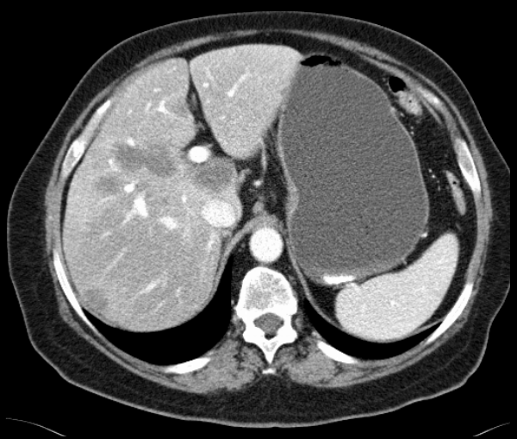
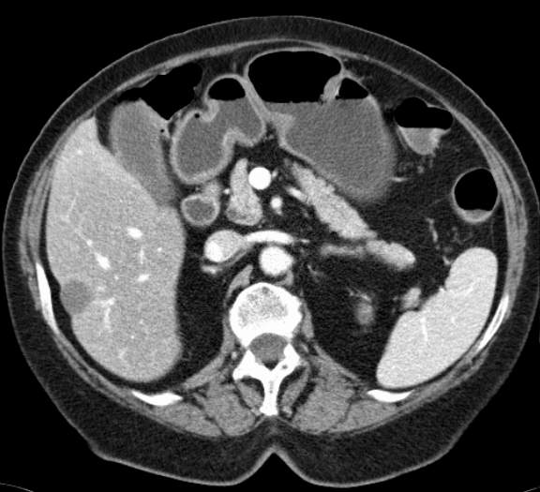
Liver Metastases

Slide 46
Summary
Recommended systematic imaging analysis :
Knowledge of the crucial anatomy
Imaging techniques (which contrast media? Oral/rectal contrast?)
Which imaging modality is most useful and when?

Slide 47
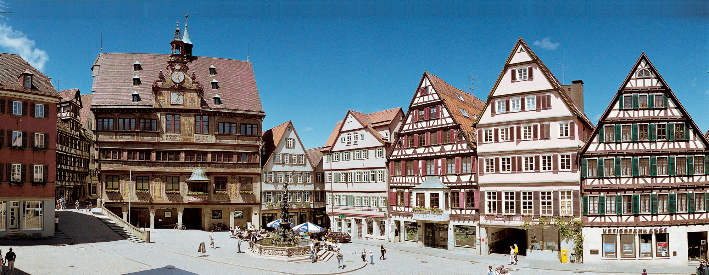
Thank you for your attention!

